Slide 1



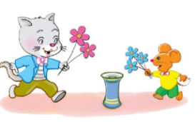
Chia sẻ tình huống liên quan phép cộng
2 + 1
2 + 2
3 + 2
2 + 3

Slide 3
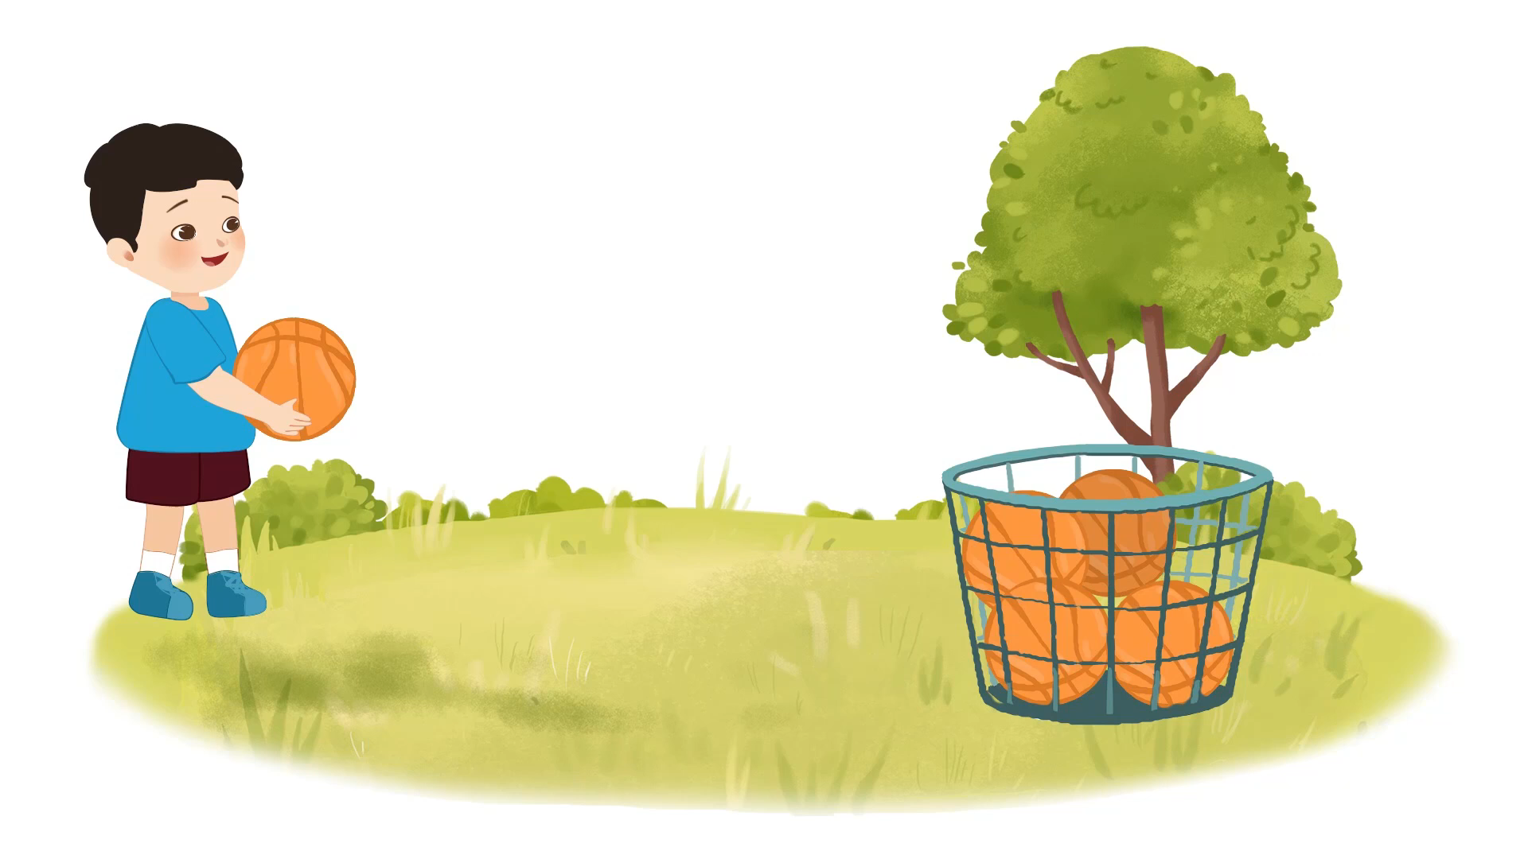

Slide 5


Slide 6
4
+
1
=
5

Slide 7


Slide 8
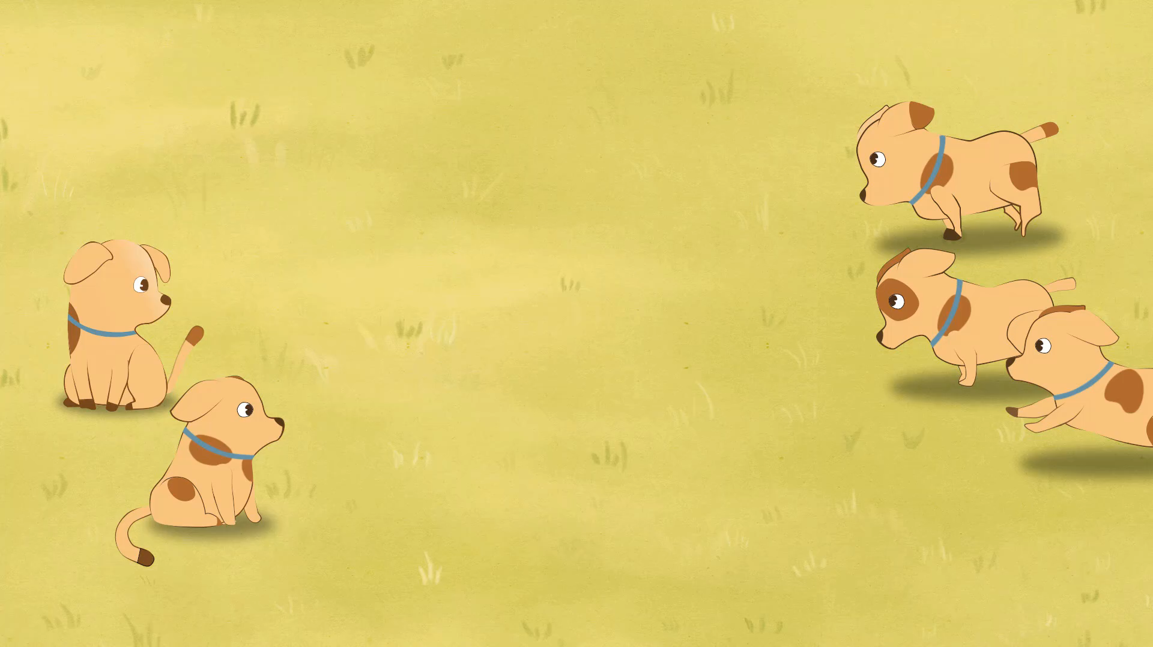

Slide 9
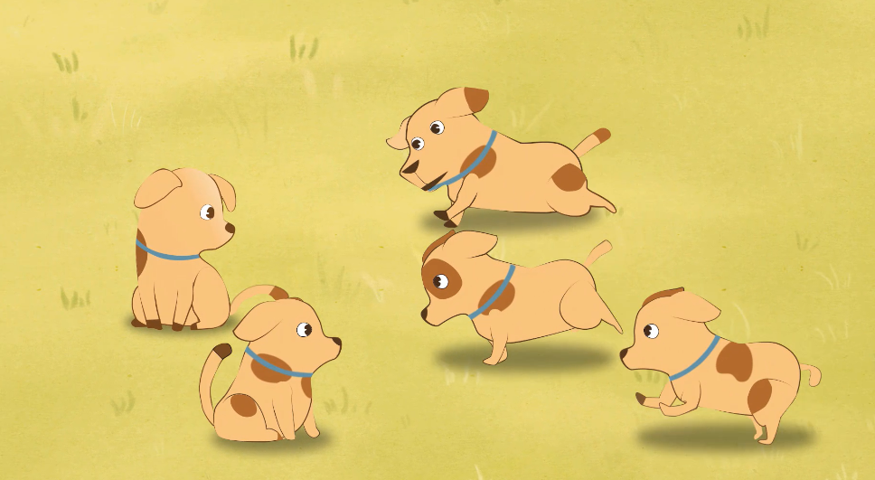

1
Số ?
1 + 1 =
2
2 + 3 =
5
?
?

Slide 10
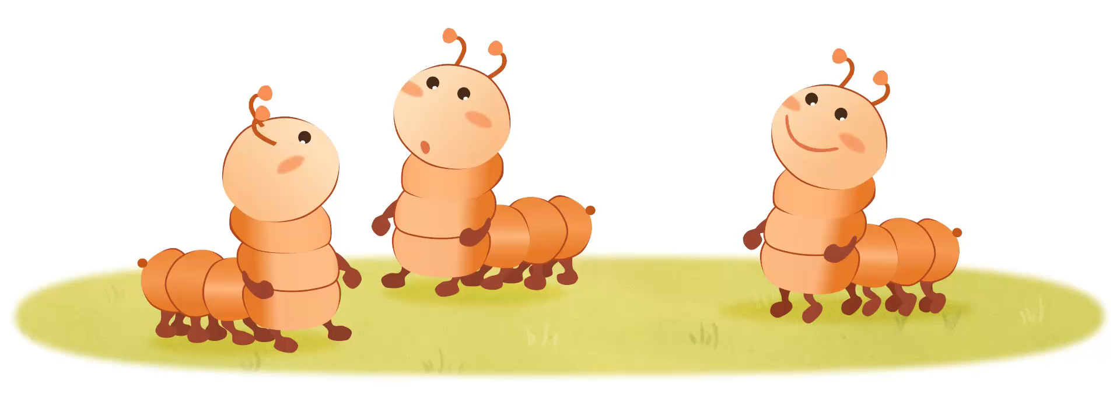

Slide 11


Slide 12
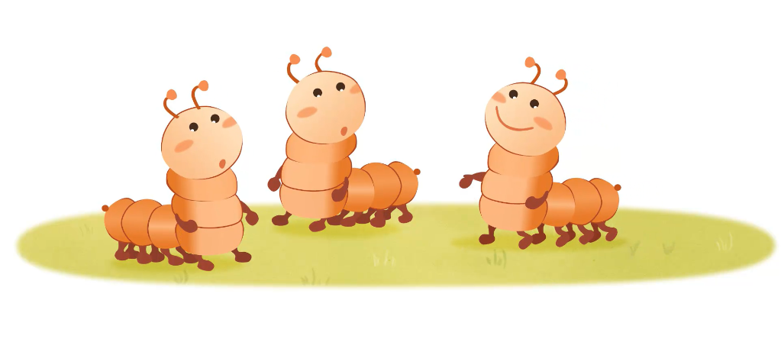


2
Nối phép tính thích hợp với mỗi tranh vẽ :

Slide 13
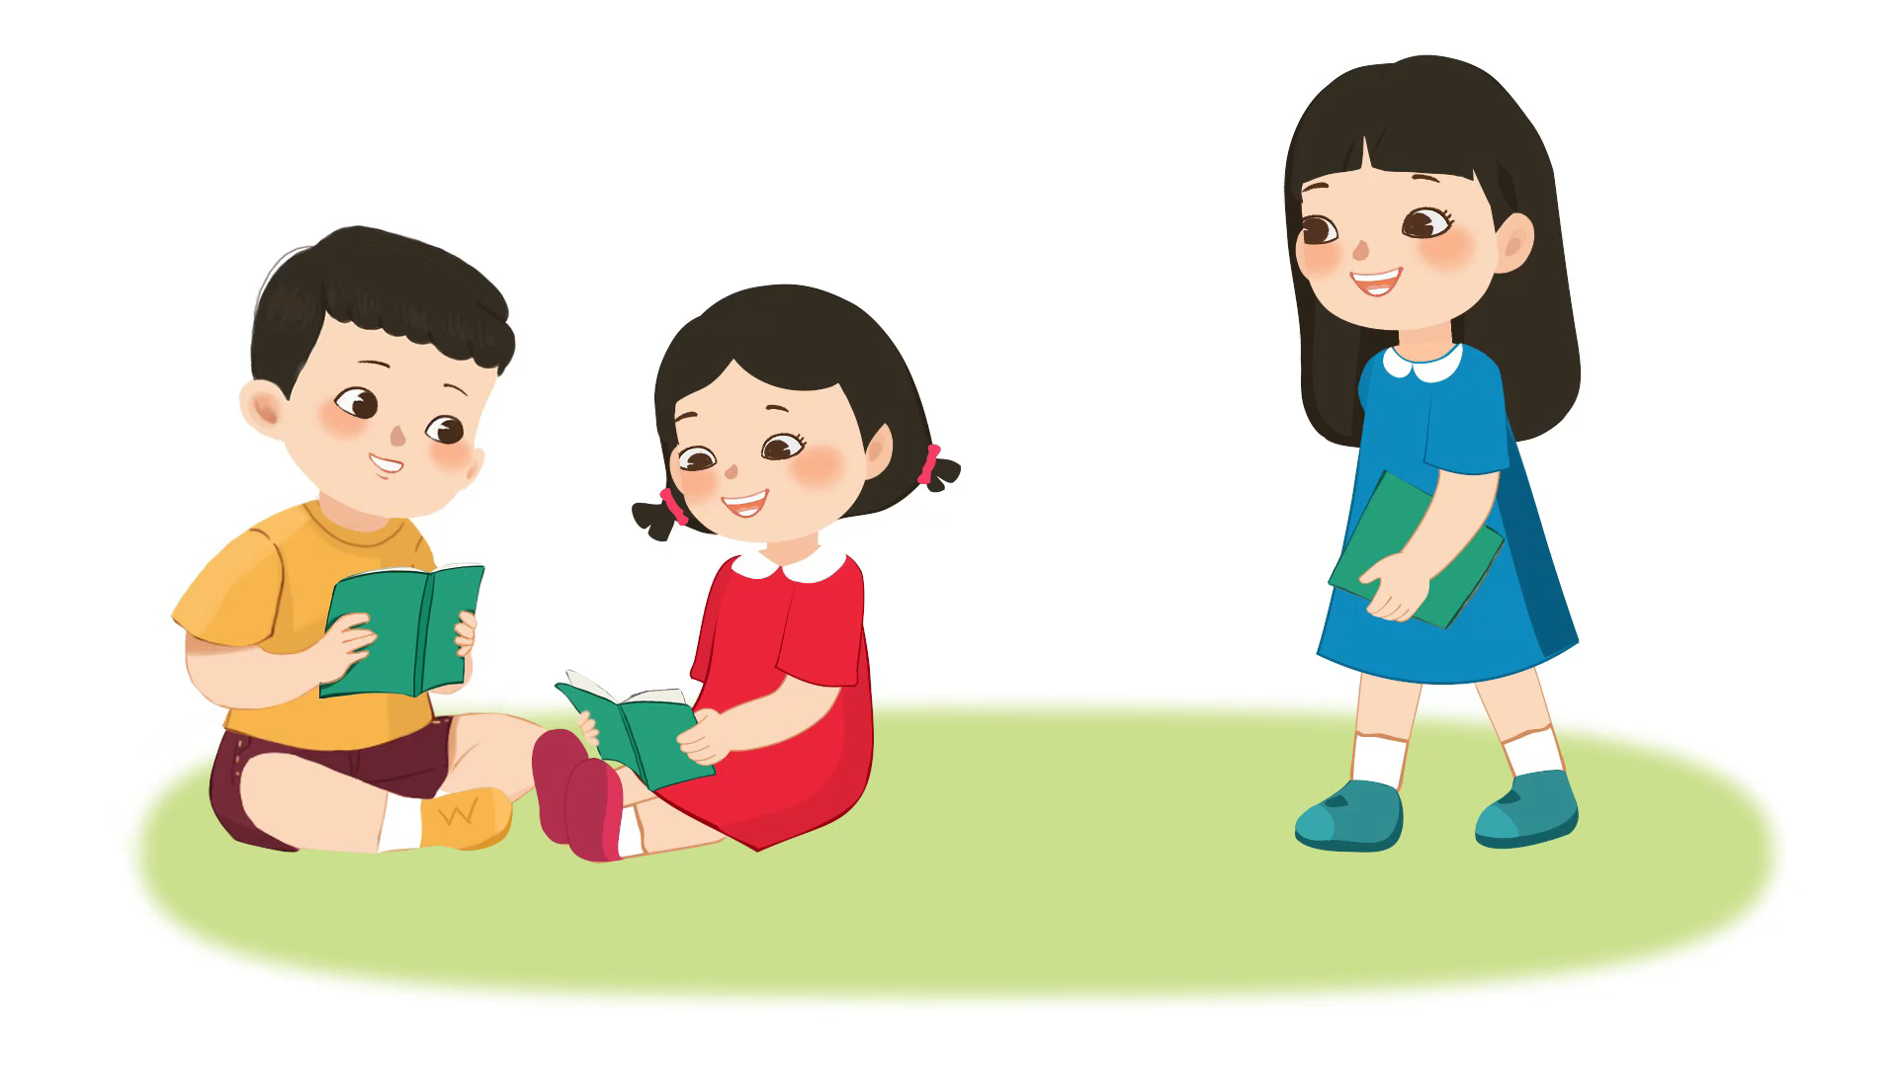

Slide 14


Slide 15

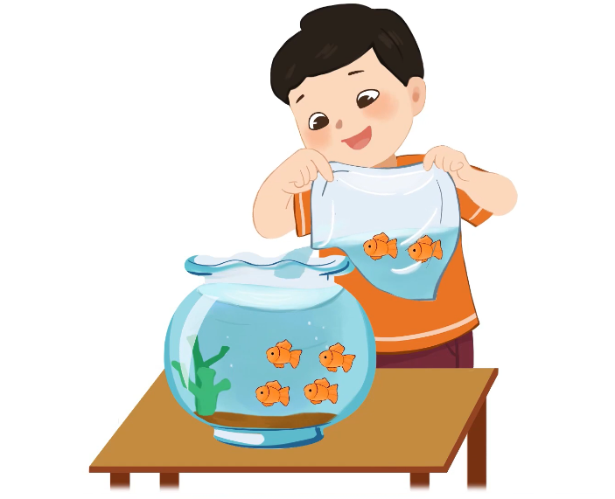
3
Xem tranh rồi viết phép tính thích hợp :
a)
b)
=
+
1
=
2
3
+
2
6
?
?
?
?
4

Slide 16



Kể một số tình huống trong thực tế liên quan đến phép cộng
? ? ?

